Slide 1
A legfurcsább programozási nyelvek
Készítette: Baranyi Dániel

Slide 2
Ezoterikus programozási nyelvek
Nem gyakorlati programozási feladatokra
Határokat feszegeti
Vicc
Az általános prog. nyelvek néha ötletet merítenek belőlük
Általában skandináv fejlesztők

Slide 3
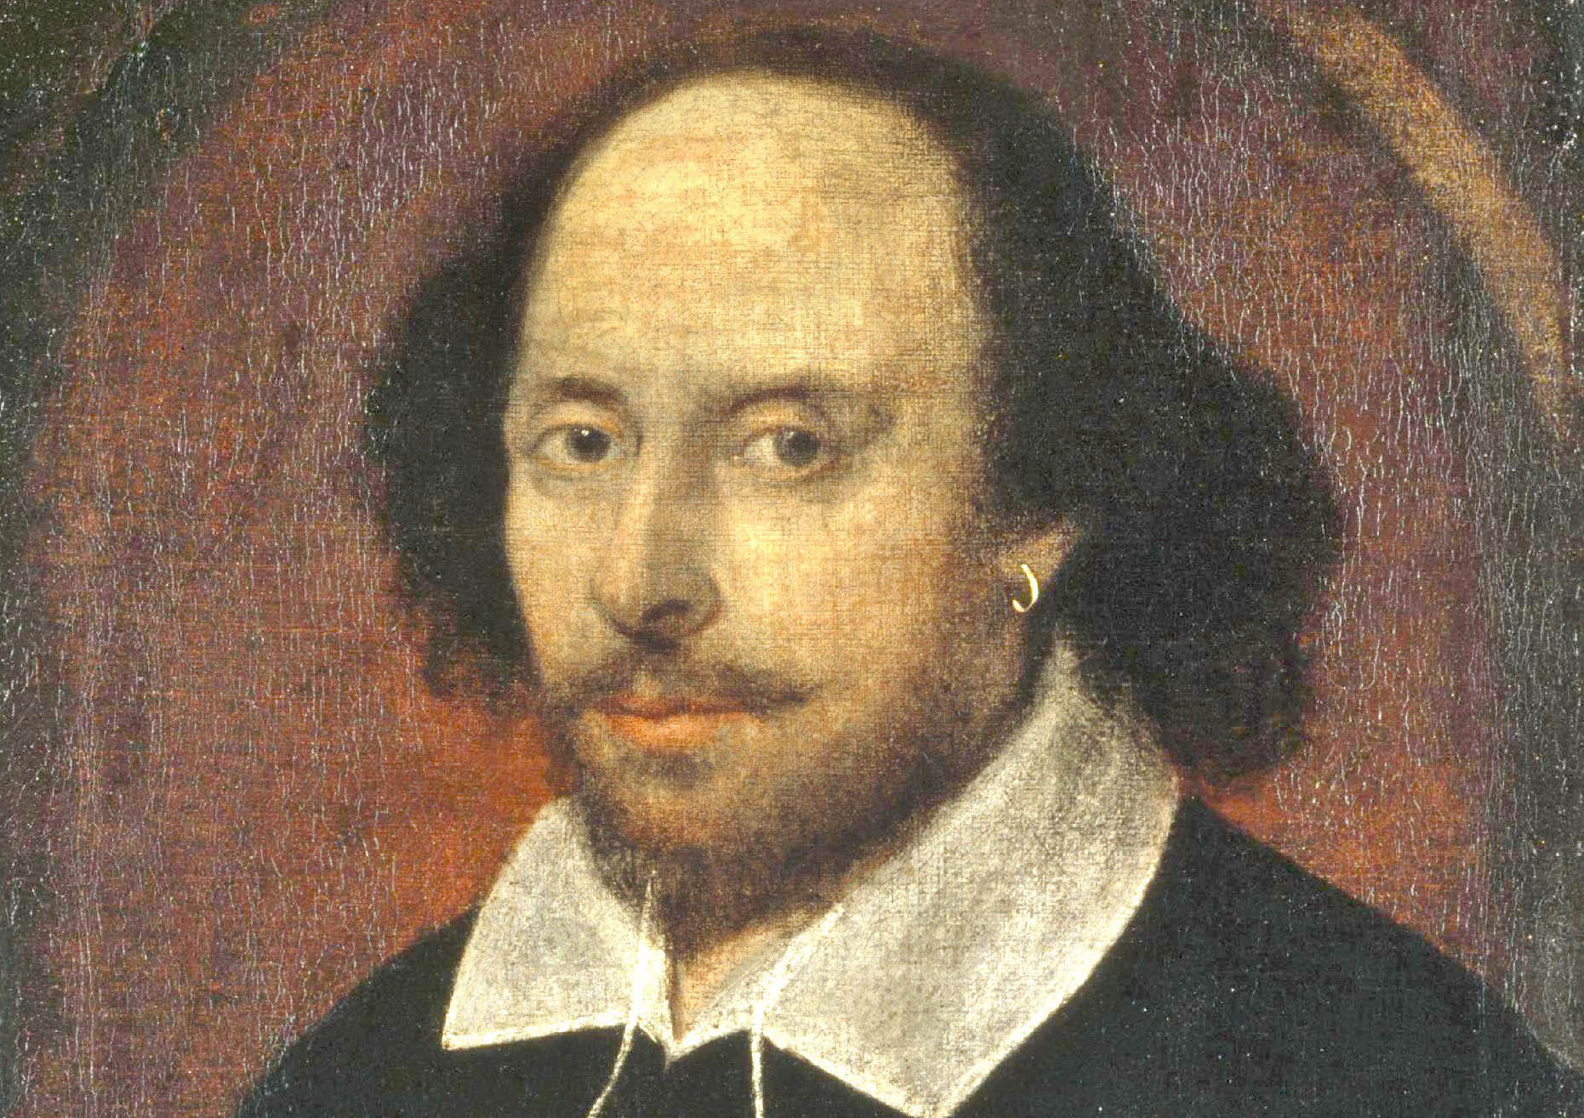

Shakespeare
Karl Wiberg találta ki
Shakespeare darabok alapján
A nyelv nem kezel összetett adatszerkezeteket, kizárólag alapműveleteket valósít meg
Shakespeare-program első sora a program címe
A változók a darab szereplői, mindegyiküket fel kell sorolni
difference between Ophelia and Hamlet
square of Romeo and Juliet
Hello World: https://bit.ly/3dfL1S8
Változók értékének kiiratása
Open your heart
Speak your mind
Adatbevitel
Listen to your heart
Open your mind
Összehasonlítás
Am I better than you?
If so, if not
forrás
forrás

Slide 4

Arnoldc
Arnold Schwarzenegger egysorosok
Terminator, Predator, Emlékmás
Lauri Hartikka készítette
Csak nagybetű
False – I LIED
True – NO PROBLEMO
Else – BULLSHIT
Return – I’LL BE BACK
IT'S SHOWTIME
TALK TO THE HAND "Hello World!"
YOU HAVE BEEN TERMINATED
forrás

Slide 5
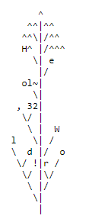
Tree
művészet
Tslil Clingman, 2008
Fa kinézet
Ágak, levelek, bogarak
Ágak: | \ /
Levelek: +, -, *, %, @, #, ~, ^, v
Bogarak: >, =, !=

Slide 6

Chef
David Morgan-Mar
A program nevek receptek
Könnyen elkészíthető és finom
Metrikus rendszert és tradicionális rendszert használ pl. evőkanál, csésze
Hello World puding: https://bit.ly/3QIePEU
Fibonacci számok karamel szósszal: https://bit.ly/3S5dbhz
forrás

Slide 7

Trumpscript
Make Python Great again
Csak int, nincs tört szám, amerika semmit nem csinál csak félig
Minden számnak nagyobbnak kell lenni 1 milliónál
Nincs importálás
A változók csak Trump kedvenc szavai, jelenlegi politkusok nevei lehetnek
Hibaüzenetek Trump idézetek
True és False helyett Fact és Lie
Minden program vége „America is great”
4.5 millárdot automatikusan kijavítja 10 milliárdra
Nem támogatja a PC-t mert Trump nem hisz bennük
Case insesitive
forrás

Slide 8

forrás
forrás
Nem támogatja az OS X-et
Nem fog működni kínai gépen
--Wall Flag segítségével mexikói gépeken se fog futni
Riaszt a kínai kommunisták ellen
Nem fut root-ban, amerikának nem kell a segítséged, csak Trump
Könnyű használni kis kézzel
Ha esetleg nem működne a mert elutasítja a PC-t és az OS X-et, a --shut_up segíthet
forrás
forrás
forrás

Slide 9
Köszönöm a figyelmet! ☺

